Slide 1
A mássalhangzótörvények
Összeolvadás, rövidülés, kiesés

Slide 2
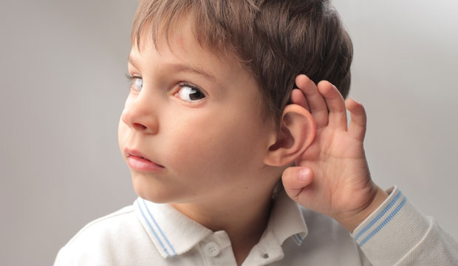
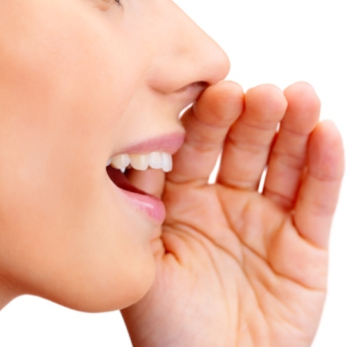

Hangoló
Mit ejtek ki?
Mit hallok?
Ha szeretnéd jól elsajátítani a magyar helyesírást
és jobban megérteni a mássalhangzótörvényeket, a tanulás mellett csak FIGYELJ és FÜLELJ!
Hogyan írom?

Slide 3
Emlékeztető
Részleges hasonulás
Zöngésség szerinti
pl. mosdó
Képzés helye szerinti
pl. színpad
Teljes hasonulás
Írásban jelölt
pl. bátorsággal
Írásban jelöletlen
pl.igazság

Slide 4

Ismétlés
Hasonulás
Zöngésség szerinti részleges
Ha a képzés egy mozzanatában eltérő msh.-k kerülnek egymás mellé, a hátrább lévő magához hasonlóvá teszi az elsőt, így zöngésedés vagy zöngétlenedés figyelhető meg.
Képzés helye szerinti részleges
Ha a képzés helye változik meg a következők találkozásakor:
N+P vagy B vagy M=M
N+ GY vagy TY vagy NY= NY
Pl. lengyel, ellenben
Írásban jelölt teljes
(írásban kettőzzük, hosszan ejtjük)
1. Ha a msh.-val végződő szóhoz –val/-vel, -vá/-vé toldalék járul, pl.félelem+vel=félelemmel
2. Ha –s/-sz/-z/-dz végű igék mellé j toldalék járul, pl. mos+j=moss
3. Ha ez/az mutatószó+-val/-vel toldalék= ezzel
Írásban nem jelölt
Bár ejtésben végbemegy a teljes hasonulás, a betűkettőzést csak halljuk, de nem jelöljük. Feltüntetjük a szótőt és a toldalékot is.
Pl. álljatok, hagyjatok, figyeljetek, egészség
Pl. horgászbot: zöngésedés
↓↓
zöngétlen -zöngés

Slide 5

Új ismeretek
Összeolvadás
Ha két egymás mellett álló msh. a kiejtésben úgy változik meg, hogy helyettük egy 3. hangot hallunk, akkor összeolvadásról beszélünk.
Bizonyos hangcsoportok esetében mindig bekövetkezik:
( t/d/n-hez járuló s/sz/j hangok) esetében
Az összeolvadás, a rövidülés és a kiesés
Összeolvadó msh.-k | Helyettük kiejtett hang | Példák
t+sz /d+sz | cc | metszi, haladsz
t+s/d+s | cs/ccs | önts, fűtsetek, szilárdság, szabadság
d+j | gy/ggy | kardjuk, maradjatok
n+j | nny | kenjük,szappanja
t+j | ty/tty | boltja, nyitja

Slide 6
Beugrató
Könnyen össze lehet téveszteni az összeolvadást
az írásban jelöletlen teljes hasonulással.
Miért? Mert mindkettőnél 'hallani véljük’ a betűkettőzést. Csakhogy…
Az összeolvadásnál a szomszédos msh.-k egyikét sem ejtjük, helyettük a változás miatt egy új, 3. hangot ejtünk.
Pl. metszi, kabátja
        ↓ ↓
        cc tty
        3.hang
Az írásban jelöletlen teljes hasonulásnál a 2 hang közül csak az egyik msh. változik meg, ezt ejtjük majd hosszabban.
Tehát ezt kettőzzük, de írásunk nem jelöli.
Pl. vitézség, fagyjon
↓ ↓
ss ggy

Slide 7
A rövidülés (msh.rövidülés)
Ha két egyforma mássalhangzó mellé egy újabb msh.kerül, rövidülést figyelhetünk meg. Ilyenkor a hosszú msh.-t röviden ejtjük, DE kettőzve írjuk (tehát nincs írásban jelölve a változás)!
Pl. szállnak→szálnak
A kiesés (msh.kiesés)
Ha 3 különböző msh. kerül egymás mellé, közülük a középső hang-általában a t/d kiesik.
Pl. nézd meg= néz meg

Slide 8
Csoportmunka ellenőrzése
Összeolvadás: adja, kútja, fenjük, játszik, mondjátok, haladsz, tanítja, kutatja, vadjai, padjai, unja
Rövidülés: tedd be, jobb lesz, meggyből, kezdd, otthon, áldd, hallgat, mennydörgés
Kiesés: röntgen, rajzszeg, rendtartás, hozzánk képest, mondd meg, mindnyájan
Köszönöm a munkátokat!

